Slide 1
Az ember tragédiája, Pauly Ede rendezésében

Slide 2
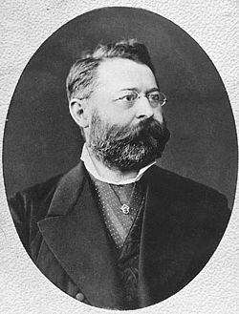
Paulay Ede
1836-ban született.
Szülei akarata ellenére lépett színészi pályára.
1863-ban meghívást kapott a Nemzeti Színházba.
Négy évvel később rendezőnek nevezik ki.
1878-ban a Nemzeti Színház drámai igazgatójának nevezik ki.
1883-ban Az ember tragédiájának az ősbemutatóját rendezte.

Slide 3
A rendezés
Paulay Ede már a bemutató előtt közölte a lapoknak, hogy milyen nehézségei vannak a darabnak.
Kiváló színészeket választott a darabhoz.
Hatalmas sikert ért el, Pauly haláláig 97-szer játszották.

Slide 4
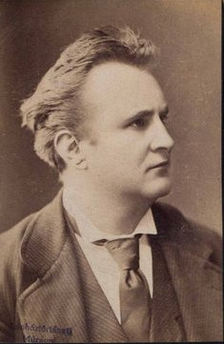
Nagy Imre
1849-ben született.
Kossuth Lajos volt a keresztapja, egyben példaképe.
1870-től volt tagja a Nemzeti Színháznak.
Felesége Benza Ida.
1883-ban ő játszotta Ádámot.
1892-ben megbetegedett .
1893-ban öngyilkos lett.

Slide 5
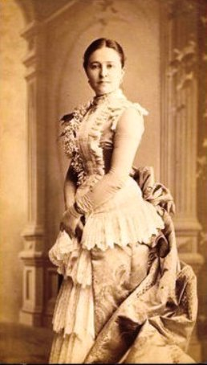
Jászai Mari
1850-ben született.
1872-től tagja a Nemzeti Színháznak.
1902-től a Nemzeti Színház örökös tagja.
Az elsővilágháború alatt szabadidejében a sérült katonákat látta el.
1922-ben ünnepelték színészetének ötvenedik évfordulóját.
Az ember Tragédiájának ősbemutatóján Évát alakította.
1926-ban hunyt el.

Slide 6
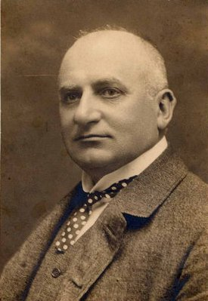
Gyenes László
1857-ben született.
1875-ben a Színiakadémia növendéke.
1882-ben szerződött a Nemzeti Színházhoz.
1909-ben örökös tagja lett a Nemzeti Színháznak.
1883-ben ő játszotta Lucifert.
1924-ben hunyt el.

Slide 7
Jelentősége
A darab bemutatásakor még úgy vélték, hogy nem színpadra való.
Hatalmas sikert ért el az első rendezés, köszönhetően az újszerű elemek alkalmazásának.
Számtalan feldolgozása készült el.
A magyar irodalom ikonikus darabja lett.

Slide 8
Köszönöm a figyelmet!

